Slide 1
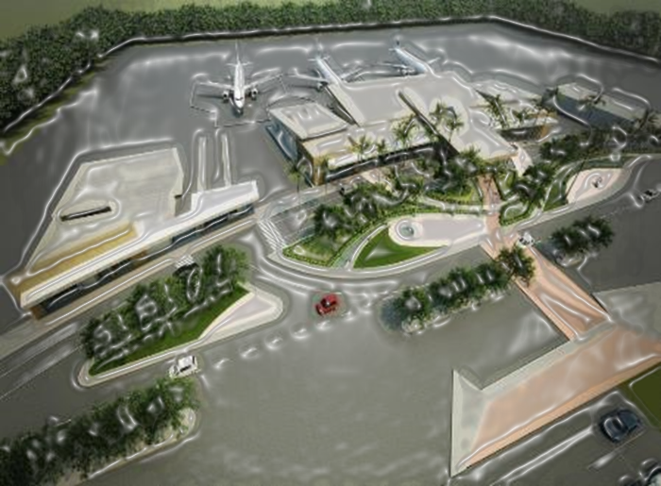
AEROPUERTO GERMÁN OLANO / 07 DE DICIEMBRE DE 2022
Estado Actual de los contratos de obra e interventoría
ESPECIFICACIONES TÉCNICAS DEL OBJETO CONTRATADO
Contrato de Obra: No.18001550 H4 DE 2018 - CONTRATAR LOS ESTUDIOS, DISEÑOS, DEMOLICIÓN TERMINAL APTO PTO CARREÑO, INCLUYE LA SUBESTACIÓN ELÉCTRICA Y ACOMETIDA (VIGENCIA FUTURA).
Contrato de Obra: 18001669 H3 DE 2018 - INTERVENTORÍA INTEGRAL PARA LOS ESTUDIOS, DISEÑOS, DEMOLICIÓN Y CONSTRUCCIÓN TERMINAL DEL AEROPUERTO PTO CARREÑO (VIGENCIA FUTURA)

Slide 2
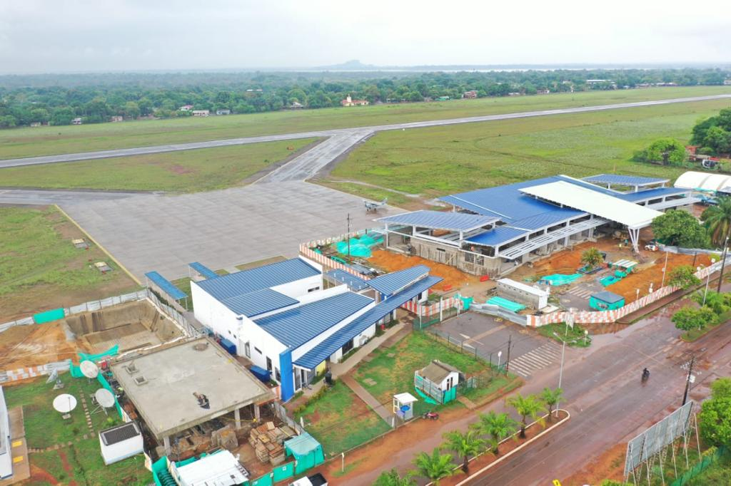
AEROPUERTO GERMÁN OLANO / 07 DE DICIEMBRE DE 2022
ALCANCE
Fase 1: Estudios y diseños
Fase 2: Construcción edificio sanidad y carga (terminal provisional) y subestación eléctrica.
Fase 3: Terminal de pasajeros, subestación eléctrica, aérea de sanidad, área de carga
VIGENCIAS DEL PRESUPUESTO
INVERSIONES
Contrato Obra
Total Vigencias
Vigencia 2018 = | $ 1.423.600.000
Vigencia 2019 = | $ 5.737.072.206
Vigencia 2020 = | $ 749.747.770
Vigencia 2021= | $ 21.685.913.582
Vigencia 2022= | $ 12.069.580.024
Total Obra |  | $ 41.665.913.582
Contrato interventoría
Total Vigencias
Vigencia 2018= | $ 100.000.000
Vigencia 2019= | $ 500.000.000
Vigencia 2020= | $ 750.000.000
Vigencia 2021= | $ 1.032.086.070
Vigencia 2022= | $ 1.243.722.388
Total Interventoría |  | $ 3.625.808.458
Total Inversión |  | $ 45.291.722.140

Slide 3
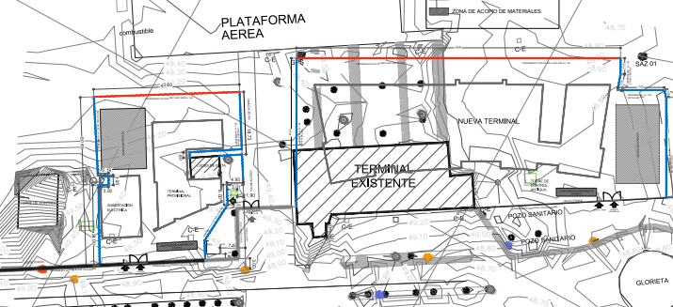
TERMINAL EXISTENTE & DISEÑO
AEROPUERTO GERMÁN OLANO / 07 DE DICIEMBRE DE 2022
2
1
3
1
SANIDAD-CARGA-PORTERÍA 477,17 M2
ANTIGUA TERMINAL 1022,72 M2
2
NUEVA TERMINAL 1968,58 M2
3
SUB ESTACIÓN ELÉCTRICA 198,70 M2

Slide 4
DISTRIBUCIÓN DE ÁREAS EN LA NUEVA TERMINAL AÉREA
AEROPUERTO GERMÁN OLANO / 07 DE DICIEMBRE DE 2022

Slide 5
CONTRATISTA |  | CONSORCIO AEROPUERTO DE PUERTO CARREÑO 2018
Contrato de Obra Nº: |  | No.18001550 H3 DE 2018
Objeto: |  | CONTRATAR LOS ESTUDIOS, DISEÑOS, DEMOLICIÓN TERMINAL APTO PTO CARREÑO, INCLUYE LA SUBESTACIÓN ELÉCTRICA Y ACOMETIDA (VIGENCIA FUTURA).
NIT: |  | 901.240.411-1
Fecha de suscripción del contrato: |  | 27 de diciembre 2018
Fecha de inicio contrato: |  | 5 de febrero de 2019
Tiempo de ejecución contrato de obra: |  | 35 meses
Prorroga # 1 del Mod #7 hasta: |  | 31 de julio de 2022
Prorroga #2 del Mod #8 hasta: |  | 31 de Octubre de 2022
Suspensiones: |  | N/A
Fecha fin del contrato: |  | 31 de Octubre de 2022
Valor anticipo: |  | $ 9.461.094.736
Valor inicial del Contrato de Obra incluido IVA: |  | $ 31.536.982.452
Valor adición #1 del Mod #5: |  | $ 9.716.931.130
Valor adición #2 del Mod #8: |  | $ 412.000.000
Valor Total Contrato de Obra incluido IVA: |  | $ 41.665.913.582
MODIFICACIONES AL CONTRATO OBRA 18001550 H3 DE 2018
MODIFICATORIO 01 | INCLUSIÓN DE SIETE (07) ÍTEMS NO PREVISTOS SIN ADICIÓN Y SIN PRÓRROGA Y, MODIFICACIÓN EN LA FORMA PAGO DE LOS ESTUDIOS Y DISEÑOS. | INCLUSIÓN DE SIETE (07) ÍTEMS NO PREVISTOS SIN ADICIÓN Y SIN PRÓRROGA Y, MODIFICACIÓN EN LA FORMA PAGO DE LOS ESTUDIOS Y DISEÑOS.
MODIFICATORIO 02 | INCLUSIÓN DE VEINTISÉIS (26) ÍTEMS NO PREVISTOS SIN ADICIÓN Y SIN PRÓRROGA. | INCLUSIÓN DE VEINTISÉIS (26) ÍTEMS NO PREVISTOS SIN ADICIÓN Y SIN PRÓRROGA.
MODIFICATORIO 03 | MODIFICACIÓN CLAUSULA QUINTA – VALORES ANUALES DE LAS VIGENCIAS: | MODIFICACIÓN CLAUSULA QUINTA – VALORES ANUALES DE LAS VIGENCIAS:
 | El valor del presente Contrato es por la suma de $31.536.982.452,00, incluido IVA sobre utilidad, distribuidos por vigencias así: | El valor del presente Contrato es por la suma de $31.536.982.452,00, incluido IVA sobre utilidad, distribuidos por vigencias así:
 | VIGENCIA 2018: $ 1.423.600.000 | VIGENCIA 2018: $ 1.423.600.000
 | VIGENCIA 2019: $ 8.694.400.000 | VIGENCIA 2019: $ 8.694.400.000
 | VIGENCIA 2020: $ 749.747.770 | VIGENCIA 2020: $ 749.747.770
 | VIGENCIA 2021: $ 11.968.982.452 | VIGENCIA 2021: $ 11.968.982.452
 | VIGENCIA 2022: $ 8.700.252.230 | VIGENCIA 2022: $ 8.700.252.230
MODIFICATORIO 04 | INCLUSIÓN DE SESENTA Y SEIS (66) ÍTEMS NO PREVISTOS SIN ADICIÓN Y SIN PRÓRROGA. | INCLUSIÓN DE SESENTA Y SEIS (66) ÍTEMS NO PREVISTOS SIN ADICIÓN Y SIN PRÓRROGA.
MODIFICATORIO 05 | MODIFICACIÓN CLAUSULA QUINTA- VALOR DEL CONTRATO | MODIFICACIÓN CLAUSULA QUINTA- VALOR DEL CONTRATO
MODIFICATORIO 06 | MODIFICACIÓN CLÁUSULA CUARTA – PLAZO EJECUCIÓN DEL CONTRATO HASTA EL 04 DE FEBRERO DE 2022 SIN ADICIÓN. | MODIFICACIÓN CLÁUSULA CUARTA – PLAZO EJECUCIÓN DEL CONTRATO HASTA EL 04 DE FEBRERO DE 2022 SIN ADICIÓN.
MODIFICATORIO 07 | MODIFICACIÓN CLÁUSULA CUARTA – PLAZO EJECUCIÓN DEL CONTRATO HASTA EL 31 DE JULIO DE 2022 SIN ADICIÓN. | MODIFICACIÓN CLÁUSULA CUARTA – PLAZO EJECUCIÓN DEL CONTRATO HASTA EL 31 DE JULIO DE 2022 SIN ADICIÓN.
MODIFICATORIO 08 | MODIFICACIÓN DEL ANEXO TÉCNICO #2 - ESPECIFICACIONES TÉCNICAS EN EL SENTIDO DE INCLUIR 187 ÍTEMS NO PREVISTOS. | MODIFICACIÓN DEL ANEXO TÉCNICO #2 - ESPECIFICACIONES TÉCNICAS EN EL SENTIDO DE INCLUIR 187 ÍTEMS NO PREVISTOS.
 | MODIFICACIÓN CLAUSULA CUARTA - PLAZO DE EJECUCIÓN DEL CONTRATO EN EL SENTIDO DE PRORROGAR SU PLAZO DE EJECUCIÓN DESDE EL 1 DE AGOSTO HASTA EL 31 DE OCTUBRE DE 2022 INCLUSIVE. | MODIFICACIÓN CLAUSULA CUARTA - PLAZO DE EJECUCIÓN DEL CONTRATO EN EL SENTIDO DE PRORROGAR SU PLAZO DE EJECUCIÓN DESDE EL 1 DE AGOSTO HASTA EL 31 DE OCTUBRE DE 2022 INCLUSIVE.
 | MODIFICACIÓN CLAUSULA QUINTA - VALOR DEL CONTRATO EL SENTIDO DE ADICIONAR AL VALOR TOTAL, LA SUMA DE $412.000.000,00, QUEDANDO EL VALOR TOTAL DEL CONTRATO EN LA SUMA DE $41.665.913.582,00 INCLUIDO IVA SOBRE UTILIDAD. | MODIFICACIÓN CLAUSULA QUINTA - VALOR DEL CONTRATO EL SENTIDO DE ADICIONAR AL VALOR TOTAL, LA SUMA DE $412.000.000,00, QUEDANDO EL VALOR TOTAL DEL CONTRATO EN LA SUMA DE $41.665.913.582,00 INCLUIDO IVA SOBRE UTILIDAD.
MODIFICATORIO 09 | MODIFICACIÓN DE LA CLAUSULA CUARTA - PLAZO DE EJECUCIÓN DEL CONTRATO EN EL SENTIDO DE PRORROGAR SU PLAZO DE EJECUCIÓN DESDE EL 1 DE NOVIEMBRE HASTA EL 15 DE DICIEMBRE DE 2022 INCLUSIVE. | MODIFICACIÓN DE LA CLAUSULA CUARTA - PLAZO DE EJECUCIÓN DEL CONTRATO EN EL SENTIDO DE PRORROGAR SU PLAZO DE EJECUCIÓN DESDE EL 1 DE NOVIEMBRE HASTA EL 15 DE DICIEMBRE DE 2022 INCLUSIVE.
AEROPUERTO GERMÁN OLANO / 07 DE DICIEMBRE DE 2022
ACTIVIDADES ADMINISTRATIVAS
CONTRATO DE OBRA

Slide 6
AEROPUERTO GERMÁN OLANO / 07 DE DICIEMBRE DE 2022
INTERVENTORÍA |  | CONSORCIO AEROCOL PTO CARREÑO
Contrato de Obra Nº: |  | 18001669 H3 DE 2018
Objeto: |  | INTERVENTORÍA INTEGRAL PARA LOS ESTUDIOS, DISEÑOS, DEMOLICIÓN Y CONSTRUCCIÓN TERMINAL DEL APTO PTO CARREÑO (VIGENCIA FUTURA)
NIT: |  | 901.241.570-9
Fecha de suscripción del contrato: |  | 28 de diciembre de 2018
Fecha de inicio contrato: |  | 5 de febrero de 2019
Tiempo de ejecución contrato: |  | 35 meses
Prórroga hasta Mod #3: |  | 31 de julio de 2022
Suspensiones: |  | N/A
Fecha de Terminación Inicial contrato: |  | 4 de enero de 2022
Valor anticipo: |  | $100.000.000
Valor inicial del Contrato de Interventoría incluido IVA: |  | $2.099.052.900
Valor adición Mod #1: |  | $283.033.170
Valor adición Mod #3: |  | $811.371.750
Valor adición Mod #4: |  | $338.000.000
Valor Total Contrato de Interventoría incluido IVA: |  | $3.531457820
MODIFICACIONES AL CONTRATO INTERVENTORÍA 18001669 H3 DE 2018
MODIFICATORIO 01 | MODIFICACIÓN CLAUSULA TERCERA. - VALOR DEL CONTRATO ADICIONAR LA SUMA $283.033.170,00 | MODIFICACIÓN CLAUSULA TERCERA. - VALOR DEL CONTRATO ADICIONAR LA SUMA $283.033.170,00
MODIFICATORIO 02 | MODIFICACIÓN CLÁUSULA CUARTA – PLAZO EJECUCIÓN DEL CONTRATO HASTA EL 04 DE FEBRERO DE 2022. | MODIFICACIÓN CLÁUSULA CUARTA – PLAZO EJECUCIÓN DEL CONTRATO HASTA EL 04 DE FEBRERO DE 2022.
MODIFICATORIO 03 | MODIFICACIÓN CLAUSULA TERCERA. - VALOR DEL CONTRATO ADICIONAR LA SUMA $811.371.750,00 | MODIFICACIÓN CLAUSULA TERCERA. - VALOR DEL CONTRATO ADICIONAR LA SUMA $811.371.750,00
MODIFICATORIO 04 | MODIFICACIÓN CLAUSULA TERCERA. - VALOR DEL CONTRATO, EN EL SENTIDO DE ADICIONAR LA SUMA $338.000.750,00, QUEDANDO EL VALOR DEL CONTRATO EN LA SUMA DE $3.531.457.820,00 | MODIFICACIÓN CLAUSULA TERCERA. - VALOR DEL CONTRATO, EN EL SENTIDO DE ADICIONAR LA SUMA $338.000.750,00, QUEDANDO EL VALOR DEL CONTRATO EN LA SUMA DE $3.531.457.820,00
MODIFICATORIO 05 | MODIFICACIÓN CLAUSULA TERCERA. - VALOR DEL CONTRATO, EN EL SENTIDO DE ADICIONAR LA SUMA $338.000.750,00, QUEDANDO EL VALOR DEL CONTRATO EN LA SUMA DE $94.350.638,00 MODIFICACIÓN CLÁUSULA CUARTA – PLAZO EJECUCIÓN DEL CONTRATO EN EL SENTIDO DE PRORROGAR SU PLAZO DE EJECUCIÓN DESDE EL 1 DE NOVIEMBRE HASTA EL 15 DE DICIEMBRE DE 2022 INCLUSIVE. | MODIFICACIÓN CLAUSULA TERCERA. - VALOR DEL CONTRATO, EN EL SENTIDO DE ADICIONAR LA SUMA $338.000.750,00, QUEDANDO EL VALOR DEL CONTRATO EN LA SUMA DE $94.350.638,00 MODIFICACIÓN CLÁUSULA CUARTA – PLAZO EJECUCIÓN DEL CONTRATO EN EL SENTIDO DE PRORROGAR SU PLAZO DE EJECUCIÓN DESDE EL 1 DE NOVIEMBRE HASTA EL 15 DE DICIEMBRE DE 2022 INCLUSIVE.
ACTIVIDADES ADMINISTRATIVAS
CONTRATO DE INTERVENTORÍA

Slide 7
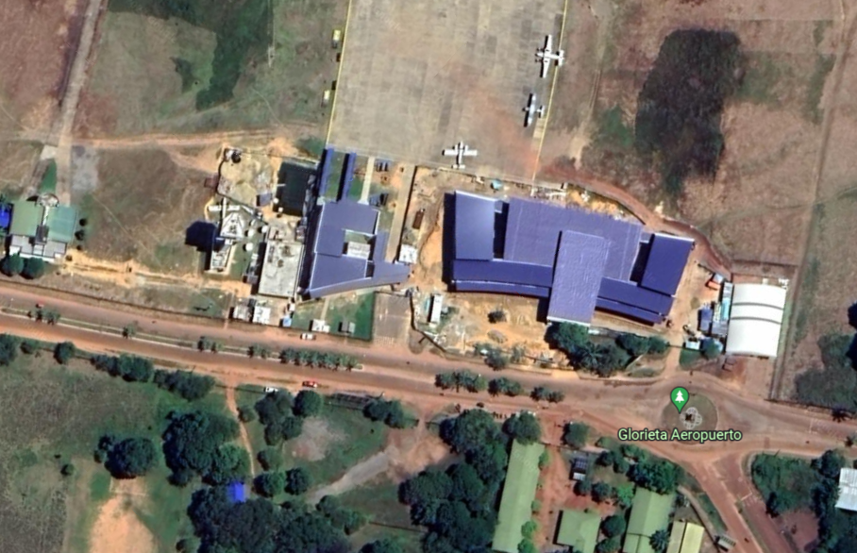
AEROPUERTO GERMÁN OLANO / 07 DE DICIEMBRE DE 2022
AVANCE DE OBRA
Programado
81,31% FI
SEGÚN LAS CONDICIONES ACTUALIZADAS DEL CONTRATO
$ 33.880.458.931
Ejecutado
75,17%
$ 31.318.144.191
Diferencia
-6,15%
-$ 2.562.314.739
Fuente: Google Earth

Slide 8
DIFICULTADES
AEROPUERTO GERMÁN OLANO / 07 DE DICIEMBRE DE 2022
ACTIVIDADES PENDIENTES DE DEFINICIÓN | GESTIÓN ELECTROVICHADA. Informe de gestión de permisos de vertimientos por parte del CAPC-2018. MODIFICATORIO #10: NP´s URBANISMO: A la fecha no se ha incluido presupuestalmente en el alcance del Proyecto. La red de incendio solo esta contratada la bomba por temas de compra e importacion, por est motive no esta incluido la instalacion de Cielo raso, ni la señaletica Ubicación de la PTAR.

